Slide 1
오라클

Slide 2
오라클 제품군
오라클은 용도에 따라 크게 세 가지 타입의 edition이 존재
Oracle Database Standard Edition: 작은 기업용
Oracle Database Enterprise Edition: 큰 기업용
Oracle Database Express Edition: 기본적인 DBMS를 지원, 무료 사용
본 강의에서는 오라클 11g express 기준으로 강의
다운로드: https://www.oracle.com/database/technologies/xe-prior-releases.html
다른 버전의 오라클이 설치되어있는 경우 그대로 사용해도 무방
데이터베이스 수업에서는 오라클을 사용하지만 프로젝트 진행 시 MySQL을 사용해도 됨

Slide 3
SQL developer
오라클을 설치할 경우 sql plus를 이용하여 데이터베이스를 조작할 수 있음
cmd → sqlplus입력 → 계정 정보 입력
SQL developer는 GUI기반 데이터베이스 관리 툴
JDK 1.8기반으로 제작
https://www.oracle.com/tools/downloads/sqldev-downloads.html
자신의 컴퓨터에 설치된 jdk의 버전 확인 후 적절한 파일 다운로드

Slide 4
계정 생성
오라클 설치시 자동으로 생성되는 계정: sys, system, scott
sys 계정으로 데이터베이스를 관리하는 것이 아닌 사용자 계정을 따로 생성하는 것이 바람직
데이터베이스 수업 시간에 배운 방법대로 계정을 생성해도 무관
생성 절차
1) sys 계정으로 데이터베이스에 접속
멀티테넌트(Multitenant), pdb, cdb
2) 생성
SQL사용
CREATE USER name IDENTIFIED BY password;
dba모드에서 GUI기반으로 생성
테이블 스페이스 생성
계정 생성

Slide 5
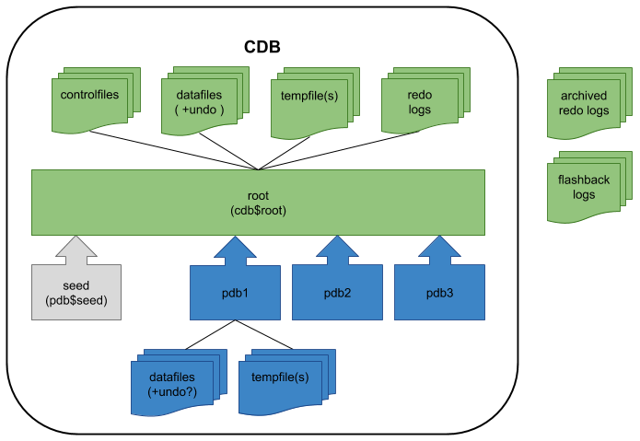
Multitenant
Oracle 12c의 가장 두드러진 변화
목적: 기존에 존재하는 애플리케이션의 영향 없이 리소스를 좀 더 효과적으로 사용
하나의 CDB는 여러 개의 PDB라고 불리는 독립된 데이터베이스를 담을 수 있는 기능을 제공
CDB: Container Database
controlfiles, datafiles, undo, tempfiles, redo logs etc.
PDB: Pluggable Database
datafiles and tempfiles

Slide 6
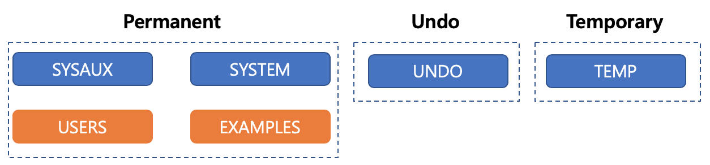
테이블 스페이스
테이블이 저장되는 공간
오라클은 테이블 스페이스를 생성하고 거기에 테이블을 생성
테이블 스페이스를 명시적으로 생성하지 않았다면 자동으로 생성
테이블 스페이스 – 테이블의 1:1 맵핑이 원칙이나 하나의 테이블 스페이스 안에 여러 테이블이 존재할 수 있음
Rollback
정렬
데이터 베이스 운영을 위한 중요 파일 및 사용자 파일

Slide 7
테이블 만들기 게시판 관리를 위한 테이블

Slide 8
이클립스 연동

Slide 9
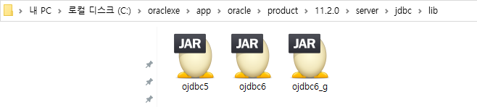
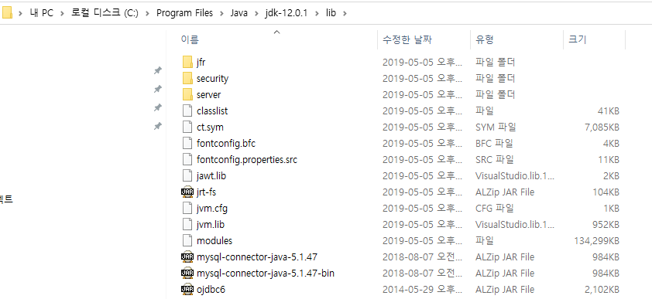
OJDBC
자바 오라클 연동을 위한 JDBC 라이브러리
C:\oraclexe\app\oracle\product\11.2.0\server\jdbc\lib
C:\Program Files\Java\jdk-12.0.1\lib

Slide 10
Data Source Explorer
용도
JDBC프로그래밍 전 소스코드 없이 데이터베이스에 연결되는지 테스트하기 위함
데이터베이스의 테이블 및 스키마 정의를 이클립스에서 확인 가능
JDBC프로그래밍을 위해 반드시 필요한 사항은 아님

Slide 11
연동 순서
프로젝트 만들기
JDBC라이브러리 경로 설정
프로젝트 우클릭
build path
configure build path
Modulepath
Add External JARs

Slide 12
JDBC프로그래밍

Slide 13
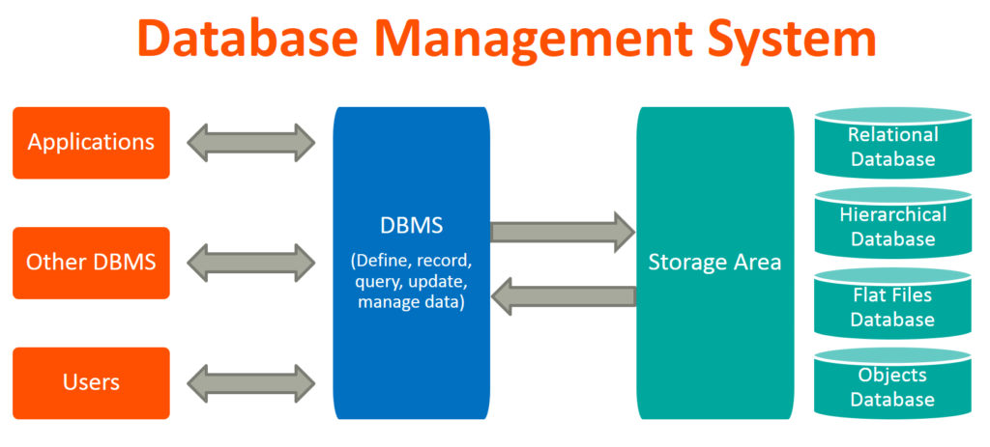
DBMS
DBMS
사용자들이 데이터베이스 내의 데이터를 쉽게 조작할 수 있도록 도와주는 소프트웨어 도구
대표적 제품으로 오라클과 MySQL이 있음

Slide 14
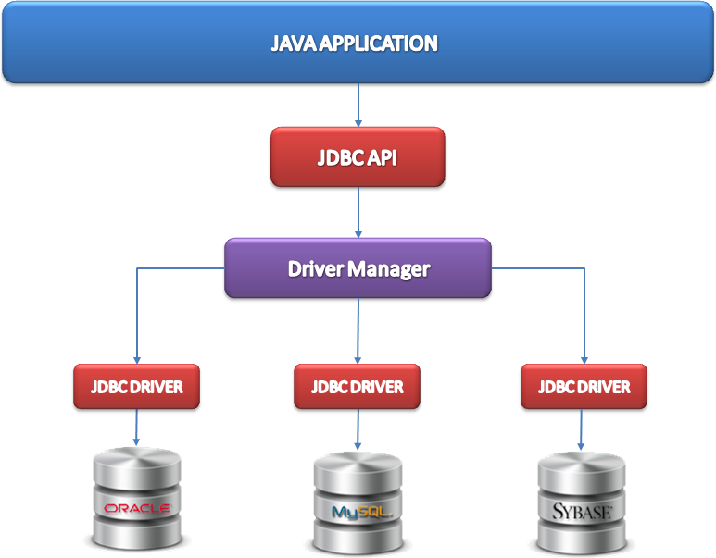
JDBC
JDBC(Java Database Connectivity)
자바에서 데이터베이스에 접속할 수 있도록 하는 자바 API
DB 제조사마다 사용하는 프로토콜이 다르므로 클라이언트는 이에 맞게 프로그램을 작성해야 함
그러나 JDBC API계층을 통해 프로그래머는 사용하는 DB의 종류와 관계 없이 동일한 API를 사용할 수 있게 됨
API사용
DB종류에 관심 없음
DB가 달라지더라도 상관 없음

Slide 15
JDBC 프로그래밍
JDBC 프로그래밍 절차
JDBC 드라이버 로드
Oracle(MySQL) 용 드라이버를 프로그램에 로드
DB에 연결
DB경로, 아이디, 패스워드를 인자로 입력하여 DB에 접속
java.sql 패키지
Statement 생성
SQL문을 데이터베이스에 전송하는 데 사용
SQL 문 전송
Statement객체의 executeQuery 혹은 executeUpdate
메서드에 SQL을 입력하여 쿼리 실행
쿼리 결과 수신
쿼리 결과 수신
DB 연결 끊기
연결 종료

Slide 16
JDBC 프로그래밍
JDBC 드라이버 로드와 DB연결
Connection conn = null;
try {
String user = "TEST3";
String pw = "123";
String url = "jdbc:oracle:thin:@localhost:1521:xe";
Class.forName("oracle.jdbc.driver.OracleDriver"); //대소문자 주의
conn = DriverManager.getConnection(url, user, pw);
System.out.println("Database에 연결되었습니다.\n");
} catch (ClassNotFoundException cnfe) {
} catch (SQLException sqle) {
} catch (Exception e) {
}
return conn;
}
강의 자료에 있는 내용을 복붙할 경우 예상치 못한 코드가 삽입될 수 있으므로 직접 타이핑

Slide 17
JDBC 프로그래밍
Statement 객체(SQL실행)
Statement
정적인 쿼리문을 주로 처리
즉, 미리 결정된 쿼리문을 실행 → "SELECT * FROM board"
PreparedStatement(Statement로 부터 상속받음, Statement문을 보완)
동적인 쿼리문을 주로 처리
즉, 런타임 시 결정되는 쿼리문을 실행 → "SELECT * FROM board WHERE WRITER=KIM"
코드 안정성 및 가독성이 좋으므로 인수가 많은 복잡한 SQL문을 실행할 때 좋음

Slide 18
JDBC 프로그래밍
Statement 객체의 약점
Statement stmt = conn.createStatement();
String query = "INSERT INTO MEMBER VALUES('"+ name+"', '" + address + "', '" +major + "')";
stmt.executeUpdate(query);
"INSERT INTO MEMBER VALUES(kim,DB108,NETWORK)" 라는 문자열 생성을 위해 복잡한 자바 코드가 필요
->가독성이 떨어지고 에러가 날 확률이 높아짐

Slide 19
JDBC 프로그래밍
PreparedStatement 객체(SQL실행)
PreparedStatement pstmt = null;
String preQuery = "INSERT INTO board(title,writer,contents,regdate,hit) VALUES (?,?,?,?,?)";
pstmt = con.prepareStatement(preQuery);
pstmt.setString(1, "preparedStatement");
pstmt.setString(2, "lee");
pstmt.setString(3, "preparedStatement test");
pstmt.setTimestamp(4, Timestamp.valueOf(LocalDateTime.now()));
pstmt.setString(5, "0");
pstmt.executeUpdate();

Slide 20
JDBC 프로그래밍
import java.sql.Connection;
import java.sql.PreparedStatement;
import java.sql.ResultSet;
import java.sql.SQLException;
import java.sql.Statement;
import java.sql.Timestamp;
import java.time.LocalDateTime;
PreparedStatement 객체(추가)
String pSQL = "INSERT INTO board(TITLE, CONTENT, ID, REGDATE)"
+ "VALUES(?,?,?,?)";
conn = DBConnection.getConnection();
pstmt = conn.prepareStatement(pSQL);
pstmt.setString(1, "preparedStatement test");
pstmt.setString(2, "preparedStatement test contents");
pstmt.setString(3, "HONG");
pstmt.setTimestamp(4, Timestamp.valueOf(LocalDateTime.now()));
pstmt.executeUpdate();

Slide 21
JDBC 프로그래밍
Statement 객체를 이용하여 SQL을 실행하는 3가지 방법
SQL구문의 종류: SELECT, INSERT, UPDATE, DELETE
execute
수행 결과로 Boolean 타입의 값을 반환
모든 구문을 수행
executeQuery
수행 결과로 ResultSet 객체의 값을 반환
SELECT 구문을 수행할 때
executeUpdate
수행 결과로 SQL이 적용된 행의 개수를 int형으로 반환
INSERT, UPDATE, DELETE에 사용

Slide 22
JDBC 프로그래밍
쿼리 결과 수신(ResultSet)
DB에서 어떤 레코드를 들고 왔을 때(SELECT) 사용
ResutlSet클래스에는 다양한 getter가 존재(get*)
대표적으로 getString, getInt, getTimestamp(date 관련)를 주로 사용
get*() 메서드안에 들어가는 인자는
Int → column index
String → column name
while(rs.next()) {//select결과는 여러 레코드를 포함
String id = rs.getString("id");
String title = rs.getString("title");
String writer = rs.getString("writer");
String contents = rs.getString("contents");
LocalDateTime regdate = rs.getTimestamp("regdate").toLocalDateTime();
System.out.printf("%s | %s | %s | %s | %s \n", id,title,writer,contents,regdate.toString());
System.out.println("-------------------------------------");
}

Slide 23
JDBC 프로그래밍
쿼리 결과 수신
연결 끊기
일반적 세 번의 close를 수행(정형화된 패턴)
중첩되는 try-catch문은 가독성이 떨어지므로 Java 7 try-with-resource 방식으로 간소화 할 수 있음
https://androphil.tistory.com/763
https://codechacha.com/ko/java-try-with-resources/
1) ResultSet rs: 쿼리 실행 후 결과를 반환하는 객체
rs.close()
2) PreparedStatement pstmt: 쿼리를 실행하는 객체
pstmt.close()
3) Connection conn: DB에 연결하기 위해 사용하는 객체
conn.close()
close 순서
사용 순서

Slide 24
타입

Slide 25
SQL and PL/SQL Data Type to Oracle and JDBC Mapping Classes
https://docs.oracle.com/cd/B19306_01/java.102/b14188/datamap.htm

Slide 26
시간/날짜
시간 관련 API 발전 순서
java.util.Date > java.util.Calendar > java.time
자바 8에서 등장한 시간(날짜) 관련 클래스
LocalDate: 날짜 정보
LocalTime: 시간 정보
LocalDateTime: 날짜 + 시간 정보
LocalDateTime reference: https://docs.oracle.com/javase/8/docs/api/java/time/LocalDateTime.html
LocalDate currentDate = LocalDate.now();
LocalDate targetDate = LocalDate.of(int year, int month, int dayOfMonth);
LocalTime currentTime = LocalTime.now(); //16:24:02.408
LocalTime targetTime = LocalTime.of(int hour, int minute, int second, int nanoOfSecond);

Slide 27
시간/날짜(LocalDateTime)
https://docs.oracle.com/javase/8/docs/api/java/time/LocalDateTime.html
생성
LocalDateTime dDay = LocalDateTime.of(2021, 09, 08, 08, 30, 30, 3333);
getter
원하는 필드 정보(연, 월, 일, 시간..)
plus, minus
날짜 더하기 빼기
is*
날짜 비교 (isBefore, isEqaul, isAfter)
시간 날짜 관련 연산 참조
https://java119.tistory.com/52

Slide 28
시간/날짜
오라클
일반적으로 DATE를 사용하며 정교한 시간 정보가 필요할 경우 TIMESTAMPE 사용
DATE: 날짜와 시간(년/월/일/시/분/초) 부분을 저장하며 기본적으로 날짜 부분만 표시(sysdate 사용)
TIMESTAMPE: 날짜 포함 밀리세컨드(년/월/일/시/분/초/밀리세컨드) 단위의 정보나 연산이 필요한 경우(systimestamp 사용)

Slide 29
ResultSet 상세

Slide 30
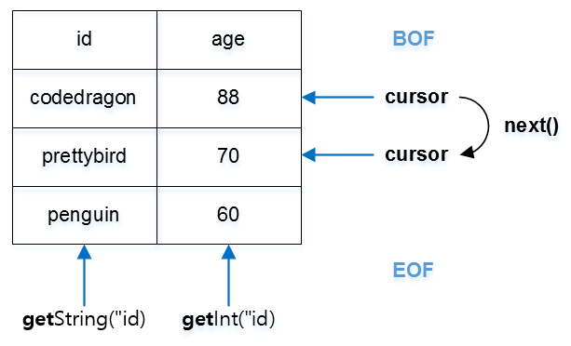
Cursor
Cursor: ResultSet을 가리키는 포인터와 같은 역할
next() : 커서가 BOF(Begin Of File)에서 EOF(End Of File)에 도달할 때까지 하나씩 이동시켜 행의 유무를 Boolean으로 반환

Slide 31
Cursor
Cursor관련 메서드
Result.first() : 커서를 첫번째 행으로 이동
Result.last() : 커서를 마지막 행으로 이동
ResultSet.absolute(int rowIndex) : 전달받은 행위치로 커서를 이동
ResultSet.previous() : 커서를 이전행으로 이동
ResultSet.beforeFirst() : 커서를 BOF영역 이동
ResultSet.InsertRow() : 커서 위치에 새로운 행을 삽입

Slide 32
ResultSet Option
ResultSet을 생성할 때 사용 가능한 속성
Type
ResultSet.TYPE_FORWARD_ONLY(Default): forward
ResultSet.TYPE_SCROLL_INSENSITIVE: forward, backward, jump
ResultSet.TYPE_SCROLL_SENSITIVE: forward, backward, jump
SENSITIVE, INSENSITIVE: 다른 transaction에서 수행된 record의 변화가 이미 열려 있는 ResultSet에 반영 되는가? SENSITIVE → 반영됨, INSENSITIVE → 반영 안됨
TS1
TS2
Read
Update
http://tutorials.jenkov.com/jdbc/resultset.html

Slide 33
ResultSet Option
ResultSet을 생성할 때 사용 가능한 속성
Concurrency
ResultSet이 업데이트 가능한지 혹은 읽기만 가능한지
모든 DB 혹은 JDBC driver가 제공하는 기능은 아님
ResultSet.CONCUR_READ_ONLY: 읽기전용
ResultSet.CONCUR_UPDATABLE: 업데이트 가능
result.updateString ("name" , "Alex");
result.updateInt ("age" , 55);
result.updateBigDecimal ("coefficient", newBigDecimal("0.1323");
result.updateRow();

Slide 34
ResultSet Option
ResultSet을 생성할 때 사용 가능한 속성
"SELECT *" makes Resultset as ReadOnly
stmt = conn.createStatement(
ResultSet.TYPE_SCROLL_INSENSITIVE,
ResultSet.CONCUR_UPDATABLE);
rs = stmt.executeQuery(SQL);
rs.first();
rs.updateString("ID", "JUNG");
rs.updateRow();

Slide 35
ResultSet Option
ResultSet을 생성할 때 사용 가능한 속성
Holdability
Commit이 호출되었을 때 현재 ResultSet을 유지할지 여부
ResultSet.CLOSE_CURSORS_OVER_COMMIT → all ResultSet instances are closed when connection.commit() method
ResultSet.HOLD_CURSORS_OVER_COMMIT → ResultSet is kept open when the connection.commit() method is called

Slide 36
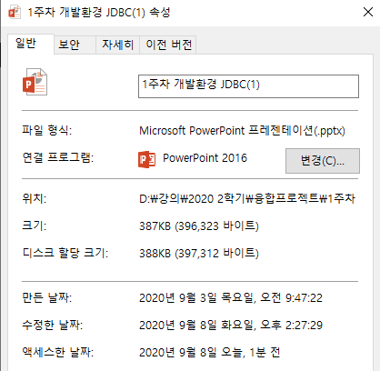
ResultSetMetaData
ResultSetMetaData
getMetaData() : 검색결과에 대한 부가적인 정보를 저장한 ResultSetMetaData 인스턴스를 반환
getColumnCount() : rs의 컬럼 개수를 반환
getColumnLabel(int columnIndex) : columnIndex 위치의 컬럼명 반환
isNullable(int columnIndex) : columnIndex 위치의 컬럼에 대한 NULL 허용 유무값(0 또는 1)을 반환
getColumnTypeName(int columnIndex) : columnIndex 위치의 컬럼 자료형을 반환
getColumnDisplaySize(int columnIndex) : columnIndex 위치의 컬럼에 대한 출력크기를 반환
getColumnClassName(int columnIndex) : columnIndex 위치의 컬럼에 대한 Java 자료형(클래스)을 반환
파일의 메타데이터

Slide 37
ResultSetMetaData
MetaData
사용 예시
ResultSet rs = statement.executeQuery("SELECT FirstName, LastName, DeptId FROM Employee");
ResultSetMetaData rsmeta = rs.getMetaData();
int numOfCols = rsmeta.getColumnCount();
System.out.println("ResultSet has: " + numOfCols + " columns");
String colName1 = rsmeta.getColumnName(1);
String colType = rsmeta.getColumnTypeName(1);
System.out.println(“Column 1 definitionL: \n\t” + “Name: ” + colName1
+ “, Type: ” + colType);

Slide 38
SQL 오류와 경고 관리

Slide 39
기본 개념
DB마다 SQL 뿐만 아니라 에러의 종류와 원인도 제각각 → JDBC는 데이터 처리 중에 발생하는 다양한 예외를 그냥 SQLException 하나에 모두 담음
SQL Exception은 Java Exception의 하위 클래스
SQL 관련 예외 클래스들의 계층구조
SQLException
getMessages(), …
extend
extend
SQLWarning
BatchUpdateException
getNextWarning(), …
getUpdateCount(), …
extend
DataTruncation
getTransferSize(), …

Slide 40
기본 개념
SQLException 클래스
SQLWarning 클래스
String | getMessage() | Java 예외 메시지 반환
String | getSQLState() | SQLState 반환
int | getErrorCode() | vendor-specific 에러 코드 반환. DB 마다 다 제각각
SQLException | getNextException() | 다음 예외 반환
String | getMessage() | Java 경고 메시지 반환
String | getSQLState() | SQLState 반환
int | getErrorCode() | vendor-specific 경고 코드 반환
SQLWarning | getNextWarning() | 다음 경고 반환

Slide 41
기본 개념
SQLException 클래스
구문의 실행 과정에서 여러 개의 오류가 발생하면, 발생한 순서대로 연결된 리스트에 기록
각각의 오류는 getNextException()을 통하여 획득
SQLWarning 클래스
경고는 표면상으로 드러나지 않고, 경고 발생의 원인이 되는 객체(Connection, Statement, ResultSet)에 부착됨
경고는 관련된 객체의 getWarnings()를 사용하여 획득
connection.getWarnings(), statement.getWarnings(), …
여러 개의 SQLWarning은 발생한 순서대로 연결된 리스트에 기록되며, 각각의 경고는 getNextWarning()을 사용하여 획득

Slide 42
try {
Connection conn = DriverManager.getConnection(url); checkWarnings(conn.getWarnings());
Statement stmt = conn.createStatement(); checkWarnings(stmt.getWarnings());
ResultSet rs = stmt.executeQuery(sql); checkWarnings(rs.getWarnings());
} catch (SQLException e) {
while (e != null) {
System.out.println("SQL 상태: " + e.getSQLState());
System.out.println("자바 예외 메시지: " + e.getMessage());
System.out.println("DBMS 에러 코드: " + e.getErrorCode());
e.getNextException();
}
}
private static void checkWarnings(SQLWarning w) throws SQLException {
if (w != null) {
while (w != null) {
System.out.println("SQL 상태:" + w.getSQLState());
System.out.println("자바 예외 메시지:" + w.getMessage());
System.out.println("DBMS 에러 코드:" + w.getErrorCode());
w.getNextWarning();
}
}
}

Slide 43
기본 개념
SQL exception 특징
매우 모호한 Exception
SQLException의 경우 대부분이 복구 불가능 → 예외를 잡아도 처리해줄 수 있는게 없음
ex) SQL 문법 오류, 제약 조건 위반, DB 서버 다운, 네트워크 불안정 등
복구할 방법이 없으므로 개발자에게 빠르게 알리는 것이 최선(메일 등..)
try {
// 비지니스로직
} catch (SQLException e) {
if(e.getErrorCode() 등을 이용해서 처리할 수 있는 경우){
// 처리 코드
} else{
// 로깅, 에러 내용 메일 전송 등의 로직
throw new RuntimeException(e);
}
}
호출하는 쪽에서 throws를 선언하지 않도록

Slide 44
문자열 처리 관련

Slide 45
복잡한 SQL문 작성
StringBuilder
String의 '+' 연산은 새로운 String객체를 생성 → 메모리 낭비
복잡한 SQL문을 가독성 높은 코드로 작성 가능
String sql =
"SELECT * FROM " + tableName + " WHERE " + "username = '" + userName + "' AND userId = " + id;
StringBuilder sb = new StringBuilder();
sb.append("SELECT * FROM ");
sb.append(tableName);
sb.append(" WHERE");
sb.append("username = '");
sb.append(userName);
sb.append("' AND userId = ");
sb.append(age);
System.out.println(sb.toString());

Slide 46
LIKE문
부분적으로 일치하는 칼럼을 찾을 때 사용
사용법
SELECT * FROM [테이블명] WHERE LIKE [조건]
'-' : 글자숫자를 정해줌(EX 컬럼명 LIKE '홍_동')
'%' : 글자숫자를 정해주지않음(EX 컬럼명 LIKE '홍%')
--A로 시작하는 문자를 찾기--
SELECT 컬럼명 FROM 테이블 WHERE 컬럼명 LIKE 'A%'
--A로 끝나는 문자 찾기--
SELECT 컬럼명 FROM 테이블 WHERE 컬럼명 LIKE '%A'
--A를 포함하는 문자 찾기--
SELECT 컬럼명 FROM 테이블 WHERE 컬럼명 LIKE '%A%'
--A로 시작하는 두글자 문자 찾기--
SELECT 컬럼명 FROM 테이블 WHERE 컬럼명 LIKE 'A_'
https://coding-factory.tistory.com/114

Slide 47
LIKE문
부분적으로 일치하는 칼럼을 찾을 때 사용
String keyword = "like";
pstmt = conn.prepareStatement("SELECT * FROM BOARD WHERE CONTENT LIKE ?");
pstmt.setString(1,keyword+"%");
rs = pstmt.executeQuery();

